Slide 1
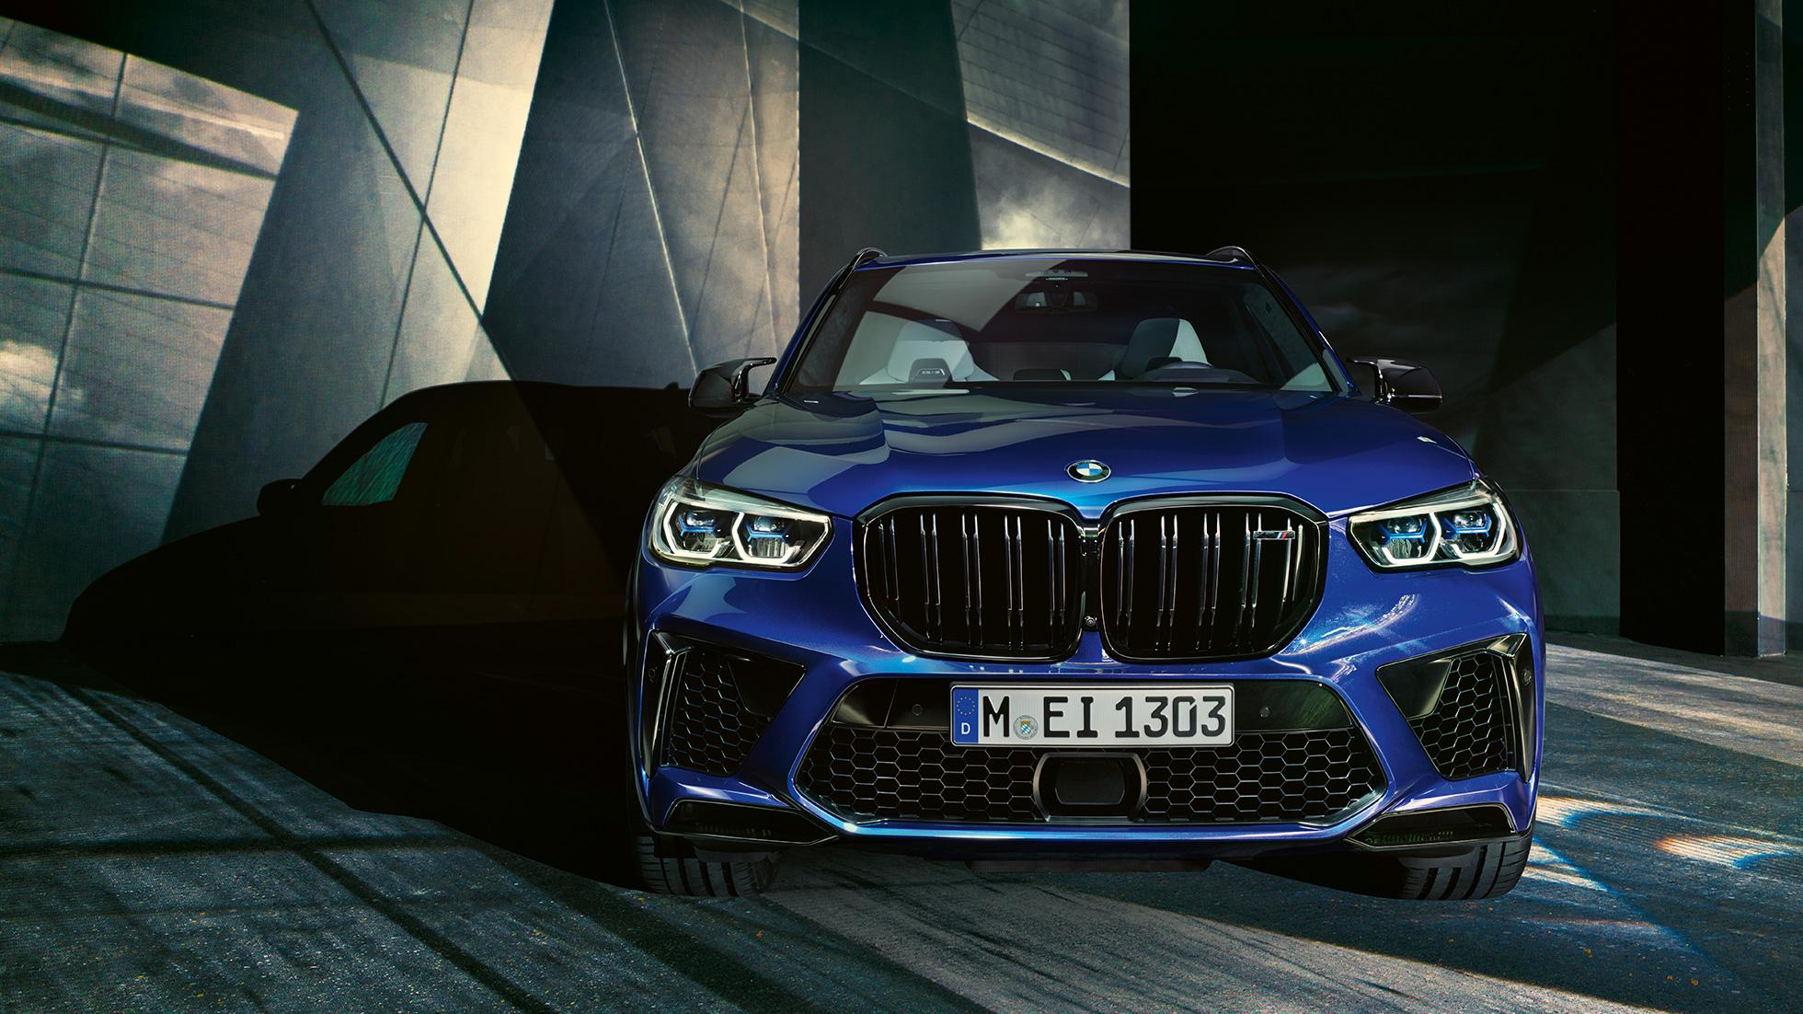
VIRTUAL PUB QUIZ
Wat weet u van BMW?

Slide 2
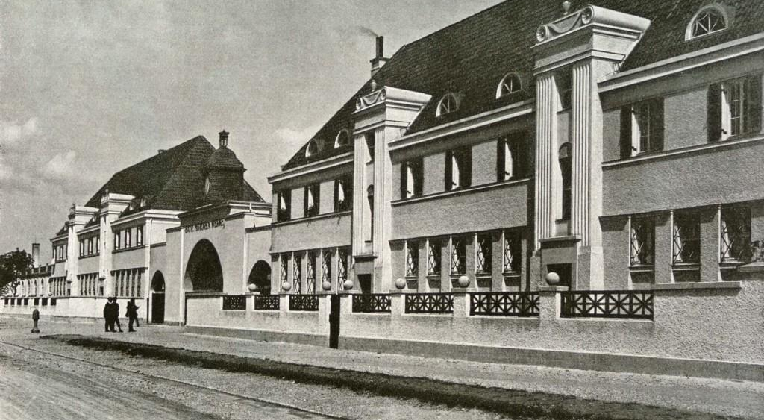
Waar staat de B in BMW voor?
Notes:
Waar staat de B in BMW voor?
Antw: Bayerische (Motoren Werke)

Slide 3
Hoe noemt BMW hun iconische grille-ontwerp?
A: Levergrille
B: Hartengrille
C: Nierengrille
D: Pantergrille

Slide 4
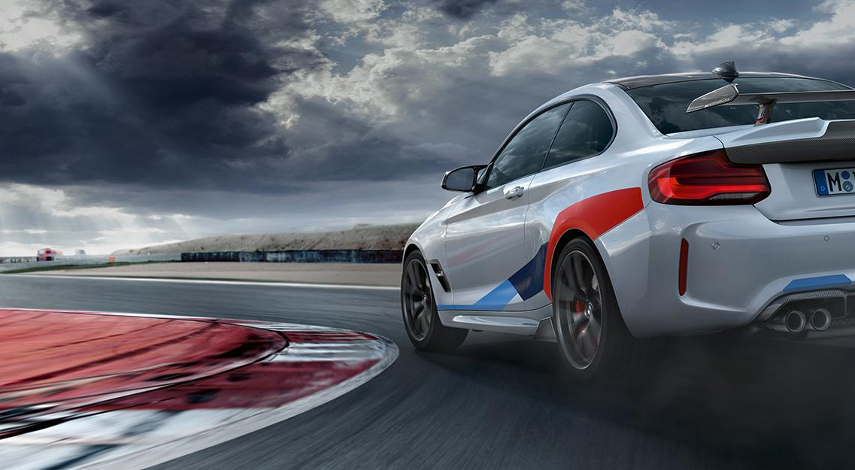
Met welke letter worden de ‘high performance’ versies van verschillende BMW modellen aangeduid?

Slide 5
Het BMW hoofdkantoor
heeft een opvallende vorm en is een beschermd historisch gebouw in Duitsland. Wat stond model voor het kantoor?
Source: www.wikimedia.org

Slide 6
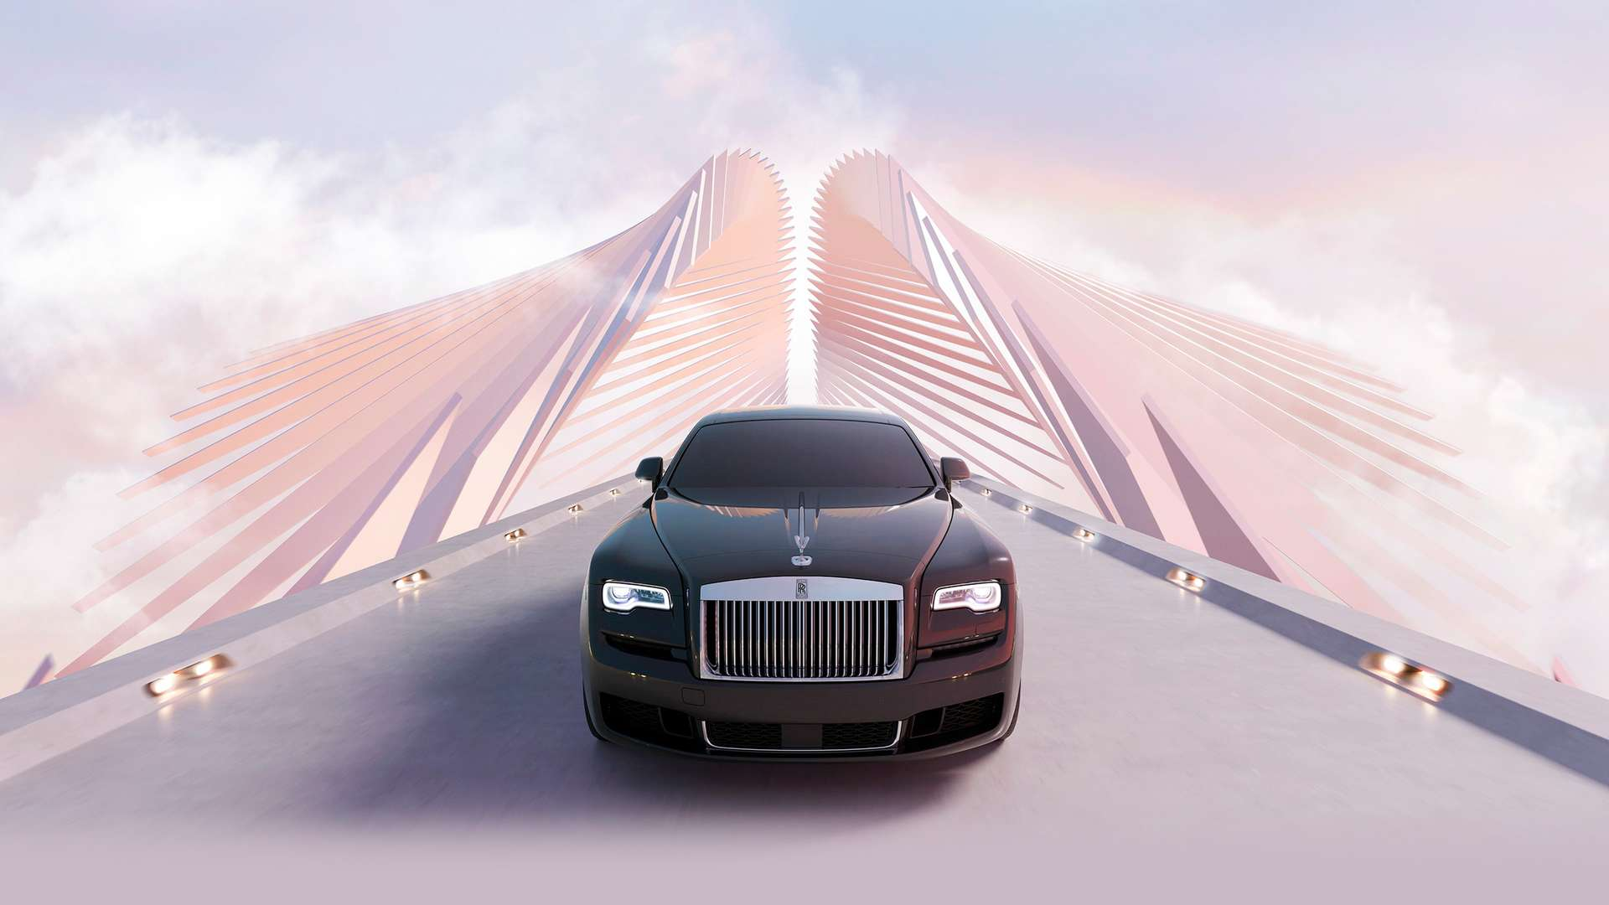
De BMW Group beheert naast BMW nog twee andere automerken, te weten
Rolls-Royce en … ?
https://www.rolls-roycemotorcars.com/en_GB/showroom/ghost.html

Slide 7
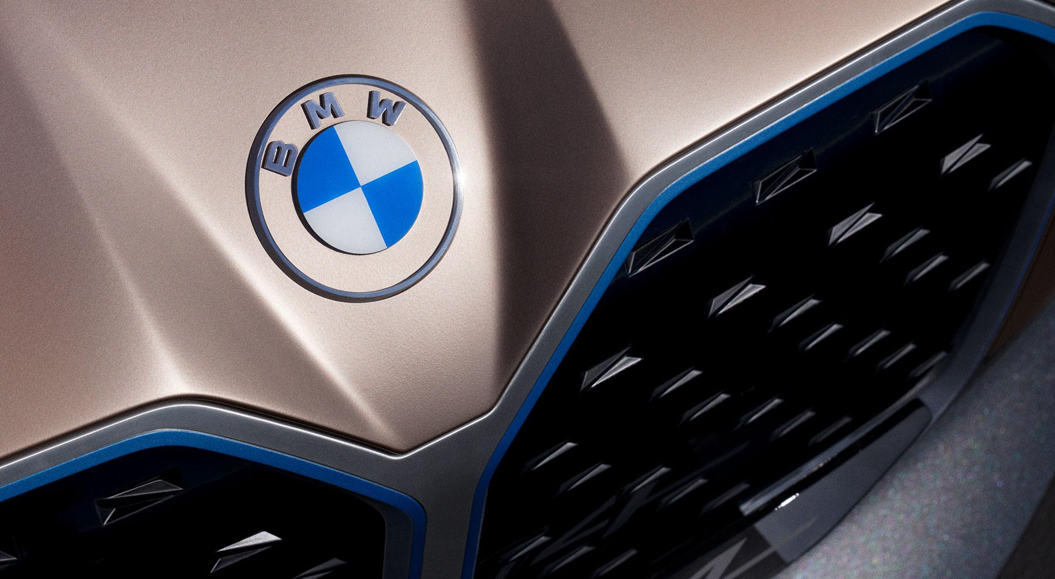
Waar komen de kleuren
in het BMW logo vandaan ?

Slide 8
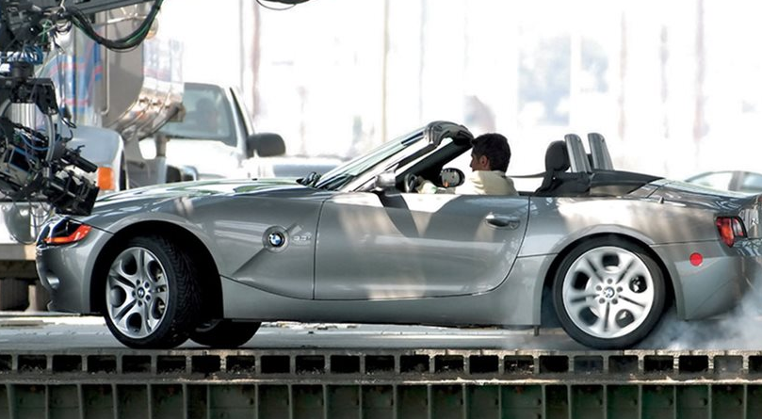
In 2001 produceerde BMW een serie korte films met bekende regisseurs. Welke Hollywood acteur speelde de hoofdrol in alle films?

Slide 9
In welke stad staat het hoofdkantoor
van BMW?
Stock: https://www.alamy.com/stock-image-aerial-view-of-munich-bavaria-germany-167421767.html

Slide 10
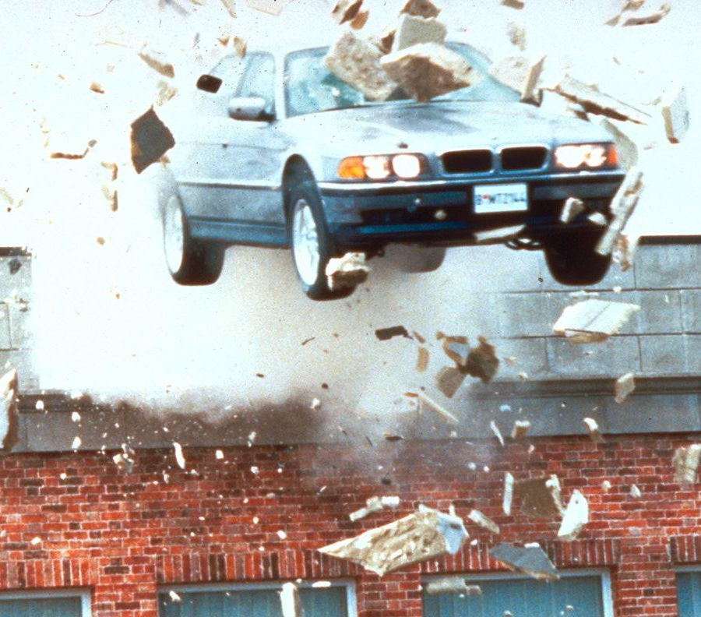
In hoeveel Bond films
schitterde een BMW?
A: in 2 Bond films
B: in 5 Bond films
C: in 8 Bond films
Source:www.media.gq-magazine.co.uk

Slide 11
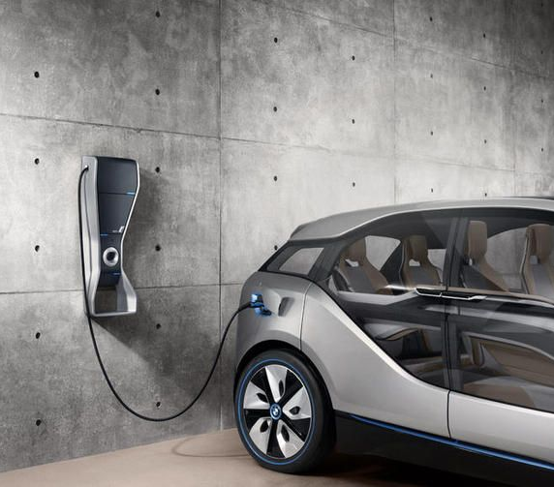
Wanneer bouwde BMW
zijn eerste elektrische auto?
A: in 1997
B: in 1972
C: in 2010

Slide 12
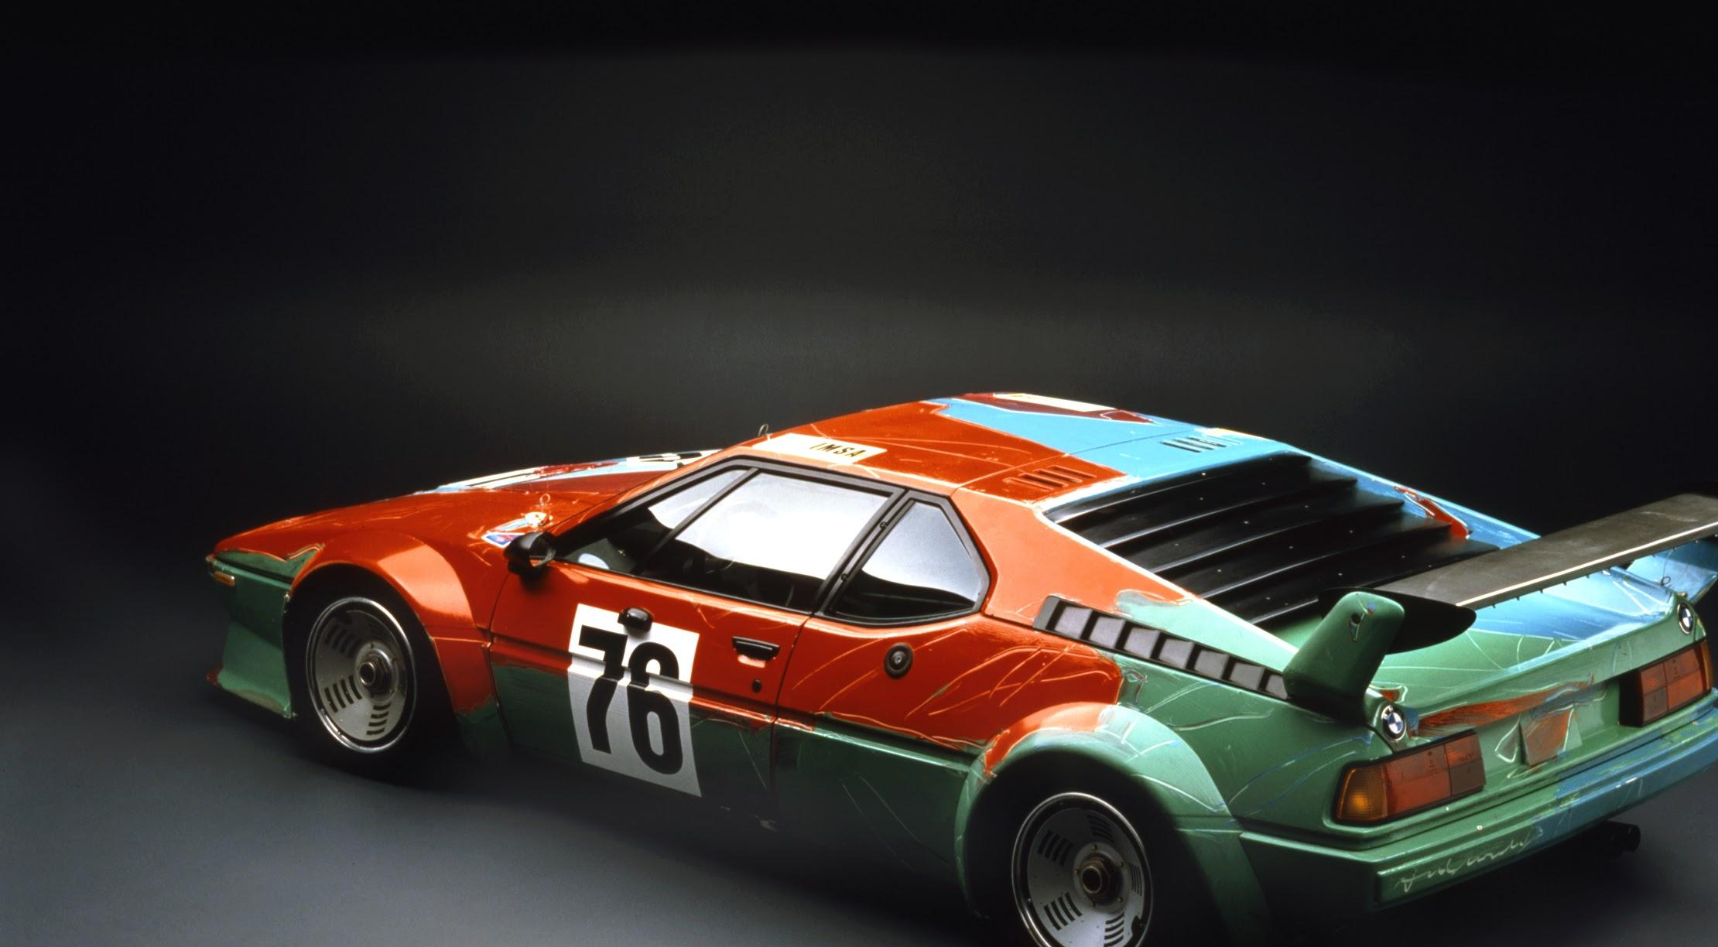
Welke wereldberoemde artiest heeft ooit een BMW beschilderd in 24 minuten?
A: Karel Appel
B: Andy Warhol
C: Jeff Koons

Slide 13
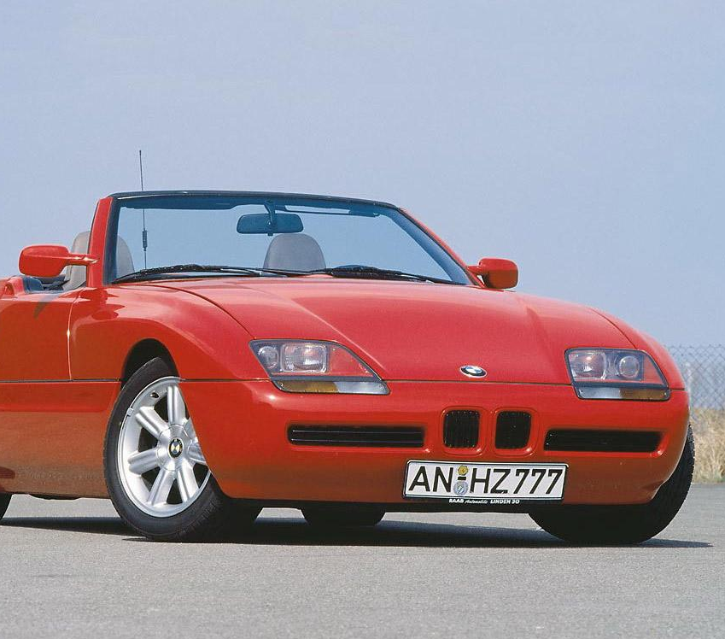
De BMW Z1 had hele bijzondere portieren. Hoe gingen deze open?
A: Naar achter
B: Naar boven
C: Naar binnen
D: Naar beneden

Slide 14
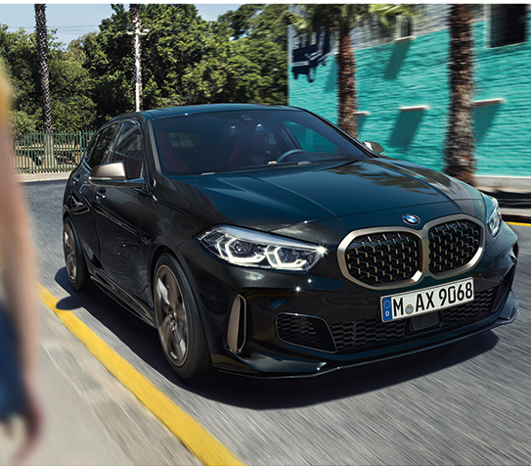
Hoe is het BMW M
logo samengesteld?
A: Een rode letter M
B: Een blauwe M
C: De letter M in een lichtblauwe en rode cirkel
D: 3 schuine strepen in de kleur lichtblauw, donkerblauw en rood voor de letter M

Slide 15
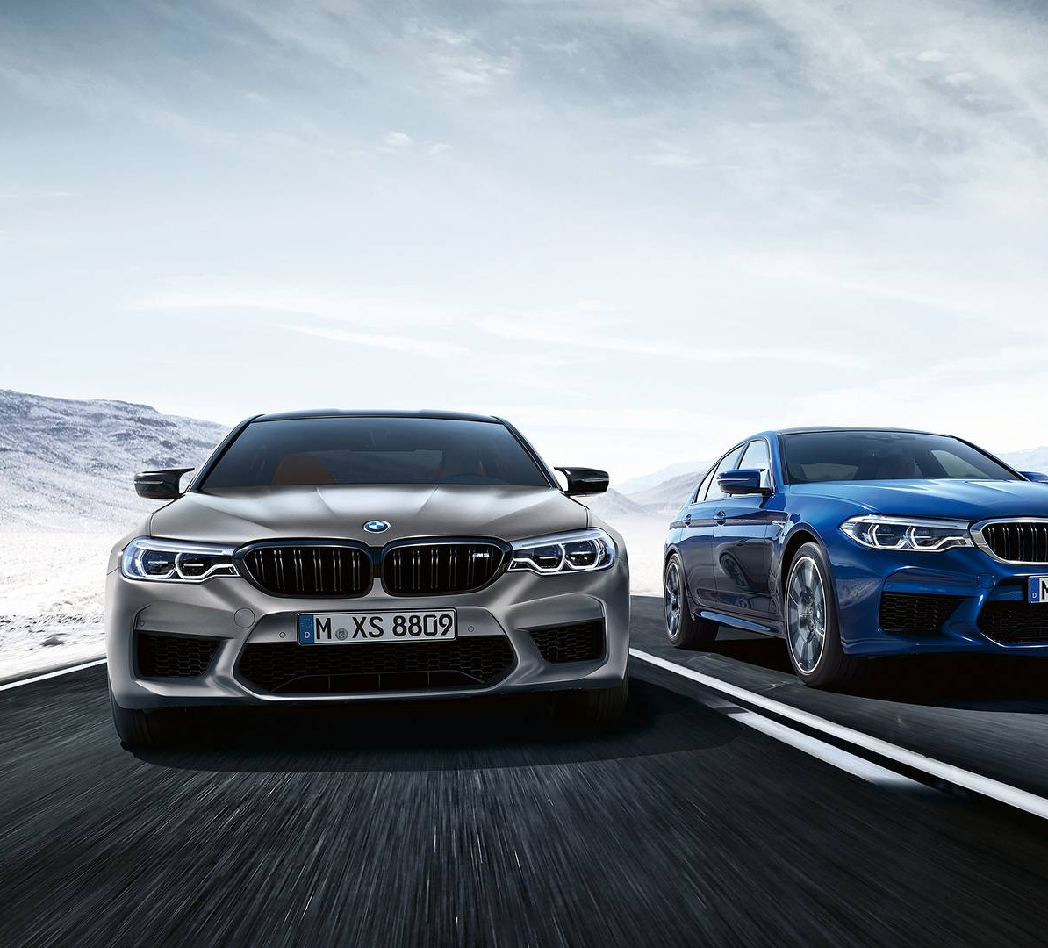
Wat is het best verkochte BMW model?
A: BMW 3-serie
B: BMW 5-serie
C: BMW 1-serie
D: BMW X1

Slide 16
Antwoorden:
Bayerische (Motoren Werke)
C: Nierengrille
De letter ‘M’
Een 4-cylinder motorblok
MINI
De vlag van de Duitse deelstaat Beieren.
Clive Owen
Munchen
B: 5 films
1972
B: Andy Warhol
D: Naar beneden
D: 3 schuine strepen in de kleur lichtblauw, donkerblauw en rood voor de letter M
A: BMW 3-serie

Slide 17
